Slide 1




Procesos de Pago
Cierre de Periodos y Procesos

Slide 2

Proceso de Onboarding Exitoso
Contenido
01.
Periodos o Procesos
02.
Proceso de Pago
Que es un Periodo
Que es un Proceso de Pago
Porque es importante tener al día mi plataforma
Errores más comunes al actualizar mi plataforma
Como avanzar si no tengo Nómina
Como avanzar mis procesos con nómina
Proceso de Pago

Slide 3


Bienvenid@ al curso de Importadores en Buk
🔍 Objetivo de la sesión
Al finalizar esta capacitación podrás:
✅ Comprender la diferencia entre un proceso y un período dentro de tu plataforma. ✅ Entender el propósito de cada uno y su impacto en los datos de tu compañía. ✅ Identificar cómo estos elementos aseguran el correcto funcionamiento del sistema y la precisión de tus reportes.

Slide 4

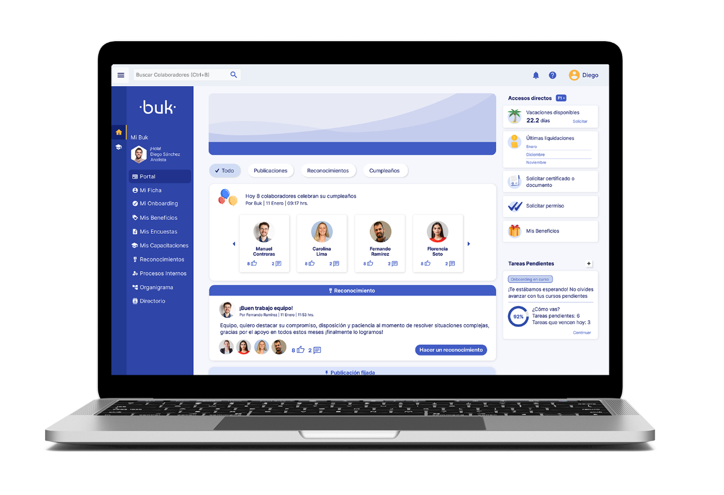
Periodos
Tema 1

Slide 5
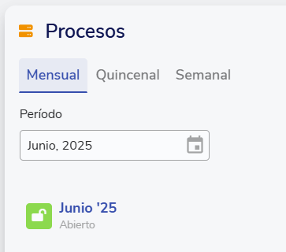
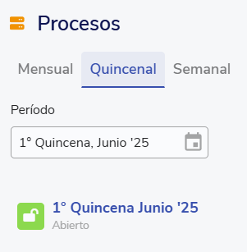
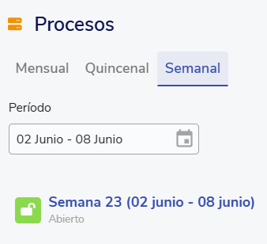
Proceso de Onboarding Exitoso
Que es un Periodo
Un período es el marco de tiempo en el que opera tu plataforma. Puede ser:
Mensual
Quincenal
Semanal
🔄 ¿Y si tengo un tenant multiperiodo?
Un tenant multiperiodo incluye los tres tipos de periodicidad, por lo que es clave:
✅ Avanzar semanalmente, quincenalmente y mensualmente ✅ Mantener siempre actualizada la plataforma ✅ Realizar este avance tengas o no contratada la nómina

Slide 6
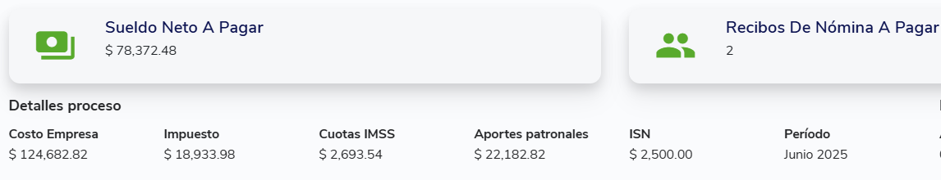
Proceso de Onboarding Exitoso
¿Que es un proceso de pago?
En cada Periodo
Es una secuencia de acciones dentro de un período, diseñada para calcular, validar y generar los pagos a los colaboradores.
Captura de Información
Involucra la captura, revisión y cierre de información, como incidencias, variables, deducciones y percepciones.
Garantiza la validez de tu informacion
Es fundamental para garantizar la precisión de la nómina, los recibos y los reportes, asegurando que toda la información esté completa y correctamente procesada.

Slide 7





Proceso de Onboarding Exitoso
⏰ ¿Por qué es importante tener actualizados los períodos?
Permite ejecutar procesos de forma correcta
Solo con períodos activos puedes realizar procesos como pagos, ajustes o cargas de información.
Evita errores en reportes y cálculos
Mantener los períodos al día asegura que la información reflejada en tus reportes sea precisa y confiable.
Garantiza la trazabilidad de los datos
Un buen control de períodos permite un historial ordenado y auditable de toda la operación.
Evita bloqueos o restricciones en el sistema
No avanzar los períodos puede impedirte seguir operando normalmente en la plataforma.

Slide 8

Consejos para el uso de tus Importadores
⚠️ Errores comunes al avanzar períodos
❌ No cerrar correctamente el período anterior Avanzar sin cerrar puede generar inconsistencias en reportes y procesos pendientes.
🔄 Avanzar solo un tipo de período En tenants multiperiodo, omitir semanas o quincenas mientras solo se avanza el mes provoca desfases en la información.
🕵️‍♂️ No revisar incidencias o datos cargados antes de avanzar Saltarse la validación de datos puede llevar a omisiones en nómina o reportes.
🤷‍♀️ Asumir que si no hay nómina, no es necesario avanzar Aunque no tengas nómina contratada, el avance de períodos es esencial para mantener la plataforma operativa y actualizada.

Slide 9
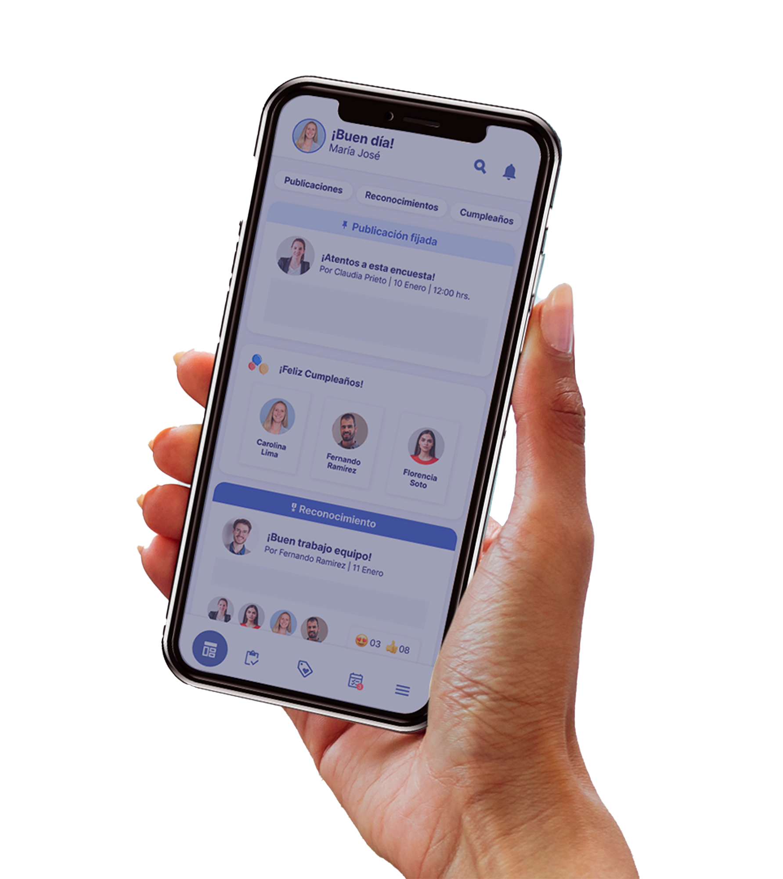
Procesos de Pago
Tema 2

Slide 10
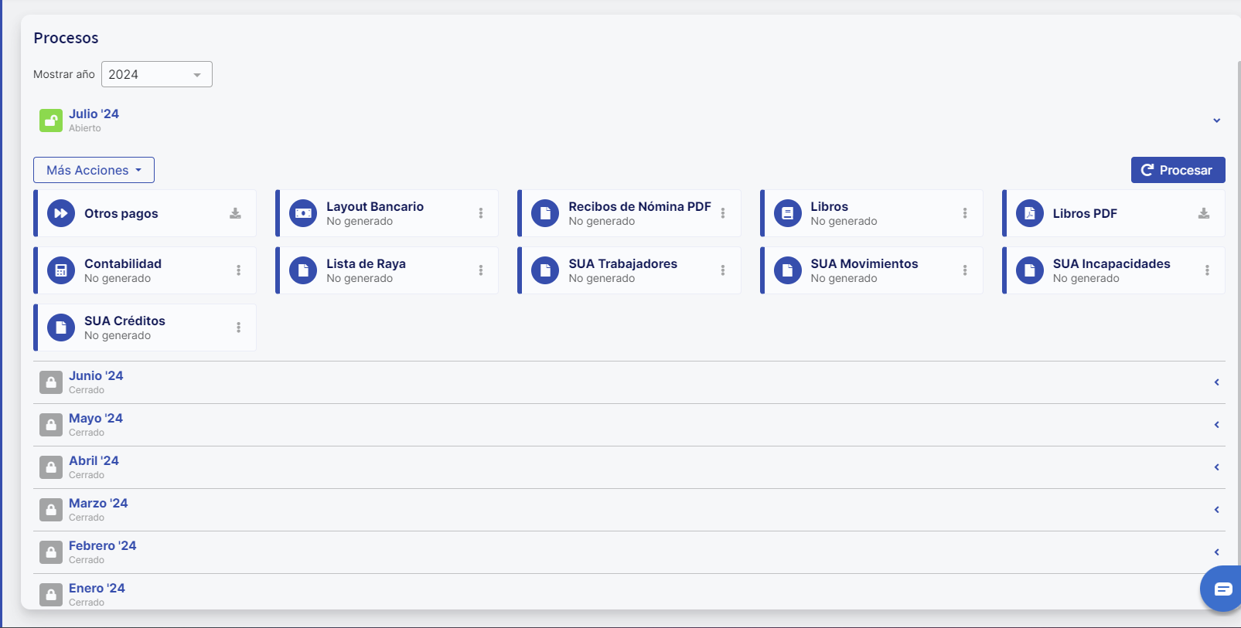
Proceso de Onboarding Exitoso
🧭 ¿Cómo avanzar períodos sin módulo de nómina?
Como ya lo mencionamos, hay dos formas de avanzar tus períodos. Si no cuentas con el módulo de nómina, solo debes:
Ir al menú de Procesos
Ubicar el período que deseas cerrar
Hacer clic en "Procesar"
Seleccionar la opción ✅ "Sí, este período está listo y quiero avanzar al siguiente"

Slide 11
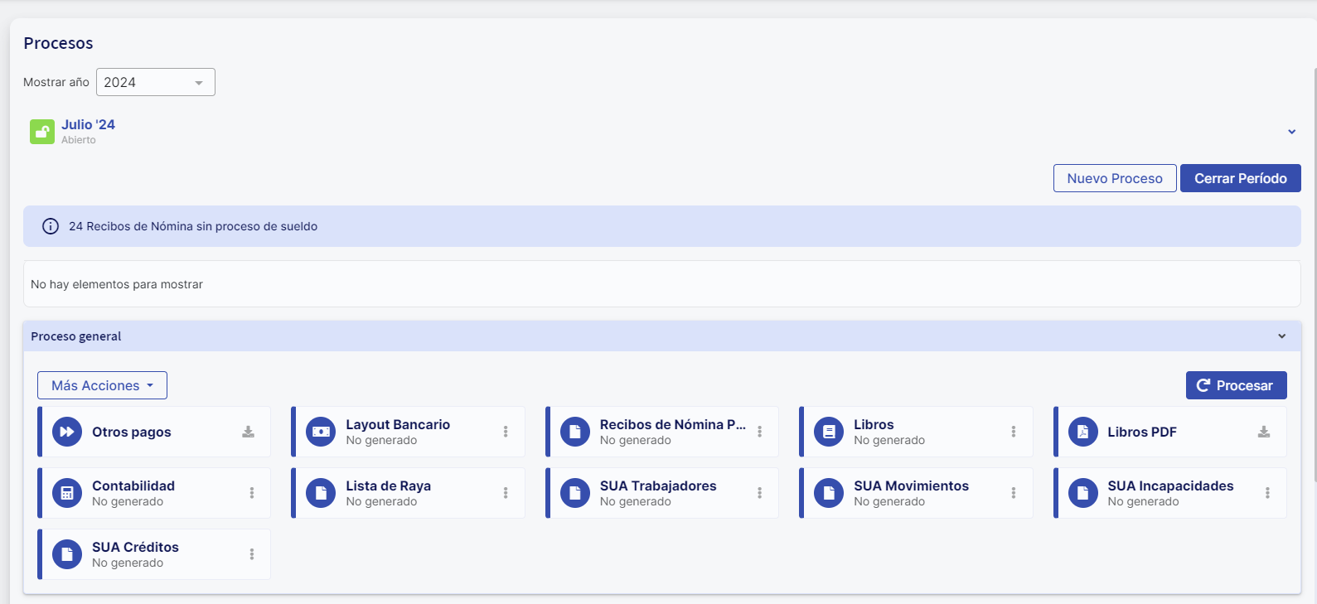
Proceso de Onboarding Exitoso
💼 ¿Cómo avanzar períodos con módulo de nómina?
Cuando se cuenta con el módulo de nómina, el proceso es similar, pero con una diferencia importante:
🔹 Antes de avanzar, todos los colaboradores deben estar incluidos en al menos un proceso de pago.
Por ejemplo, si tienes 200 colaboradores, puedes distribuirlos así:
4 procesos de pago con 50 colaboradores cada uno
2 procesos con 100 colaboradores
O un solo proceso con los 200 colaboradores
Solo después de esto podrás cerrar el período y avanzar al siguiente.

Slide 12
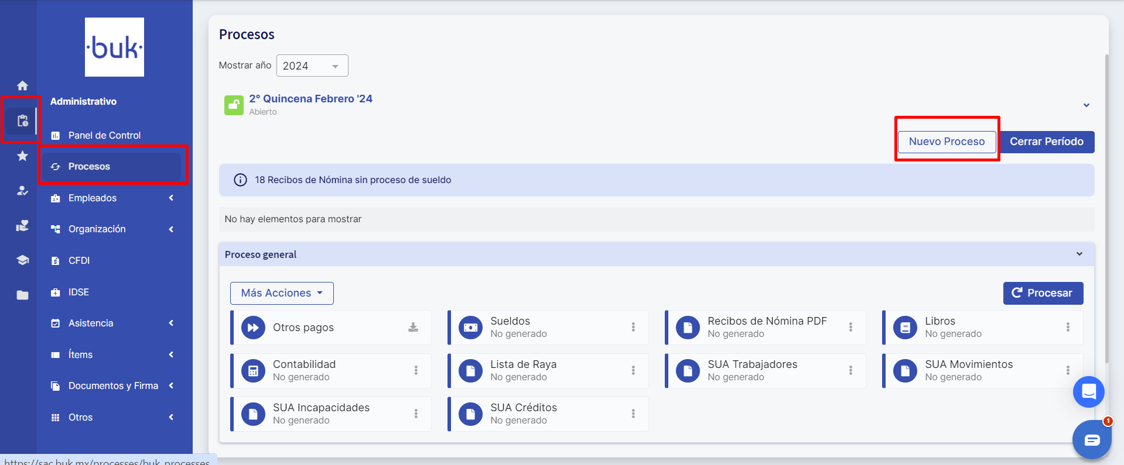
Proceso de Onboarding Exitoso
🛠️ Crear un nuevo proceso
Desde el menú lateral de tu plataforma:
📂 Ve a Administrativo → Procesos ➕ Luego haz clic en "Nuevo proceso"
Desde esta vista podrás iniciar la gestión del período correspondiente con todos los datos necesarios.

Slide 13
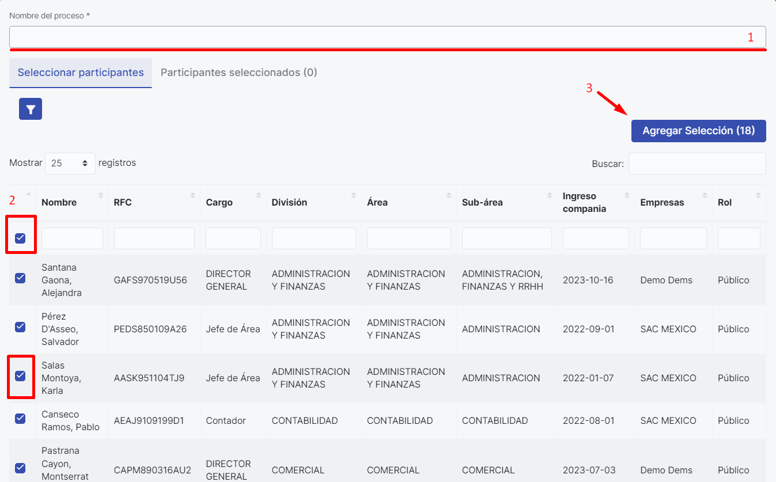
Proceso de Onboarding Exitoso
✅ Pasos para configurar tu nuevo proceso
1️⃣ 🖊️ Nombra tu proceso Ejemplo: “Pago nómina 1ª QNA” o “Pago mensual junio”
2️⃣ 👥 Selecciona a los participantes Puedes hacerlo de forma masiva o individual, según lo necesites.
3️⃣ ➕ Agrega la selección al proceso Suma a los colaboradores seleccionados al proceso de pago para que queden registrados correctamente.

Slide 14
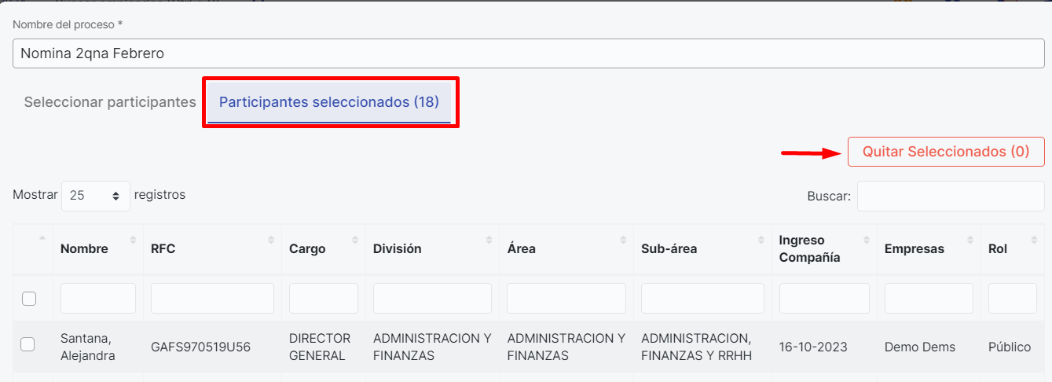
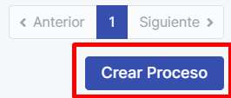
Proceso de Onboarding Exitoso
👀 Revisa a los participantes seleccionados En la pestaña “Participantes seleccionados”, valida que todos estén correctamente asignados.
❌ ¿Hay un error? Puedes eliminar participantes fácilmente: Selecciona los nombres y haz clic en “Quitar selección”.
🚀 ¿Todo está correcto?
En la parte inferior, haz clic en “Crear proceso” para iniciar oficialmente el proceso de pago.

Slide 15
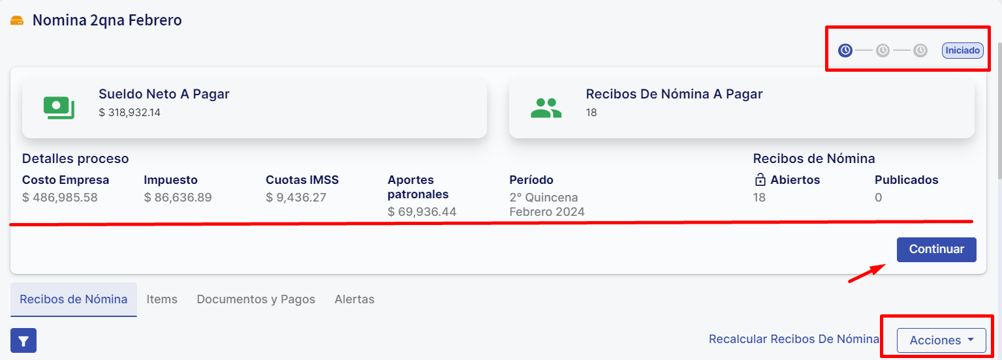
Una vez creado el proceso, accederás a una nueva vista con la siguiente información:
🔄 Flujo del proceso Visualiza las etapas que componen tu proceso de pago.
📋 Detalles del proceso Consulta la información clave: nombre, fechas, tipo, entre otros.
⚙️ Acciones disponibles Podrás publicar recibos de nómina o agregar más participantes al proceso.
➡️ Botón "Continuar" Haz clic para avanzar a la siguiente etapa del flujo.

Slide 16
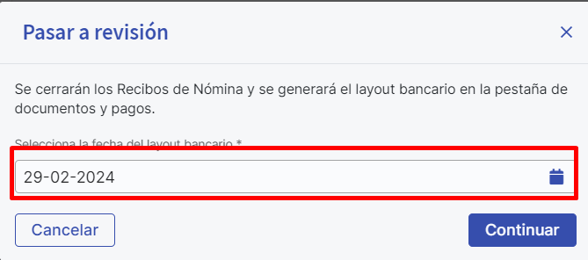
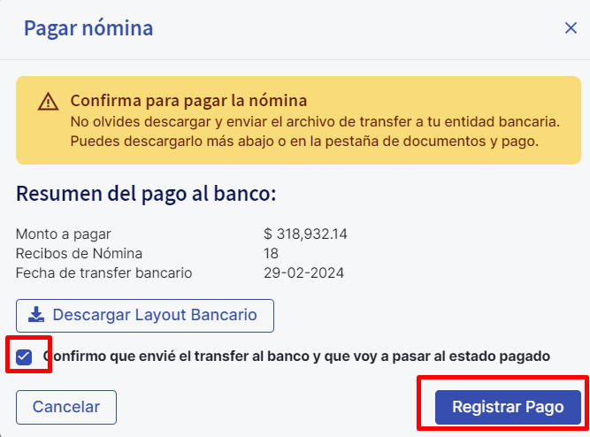
💳 Selección de fecha de pago y cierre del proceso
Una vez que haces clic en “Continuar”, accederás a la etapa final del proceso:
📅 Selecciona la fecha de pago Esta fecha definirá sobre qué día se genera el layout de pago.
📥 Descarga el layout Con la fecha definida, podrás descargar el archivo para ejecutar el pago.
✅ Registra el pago Una vez realizado, registra el pago en la plataforma para dar por cerrado el proceso.

Slide 17
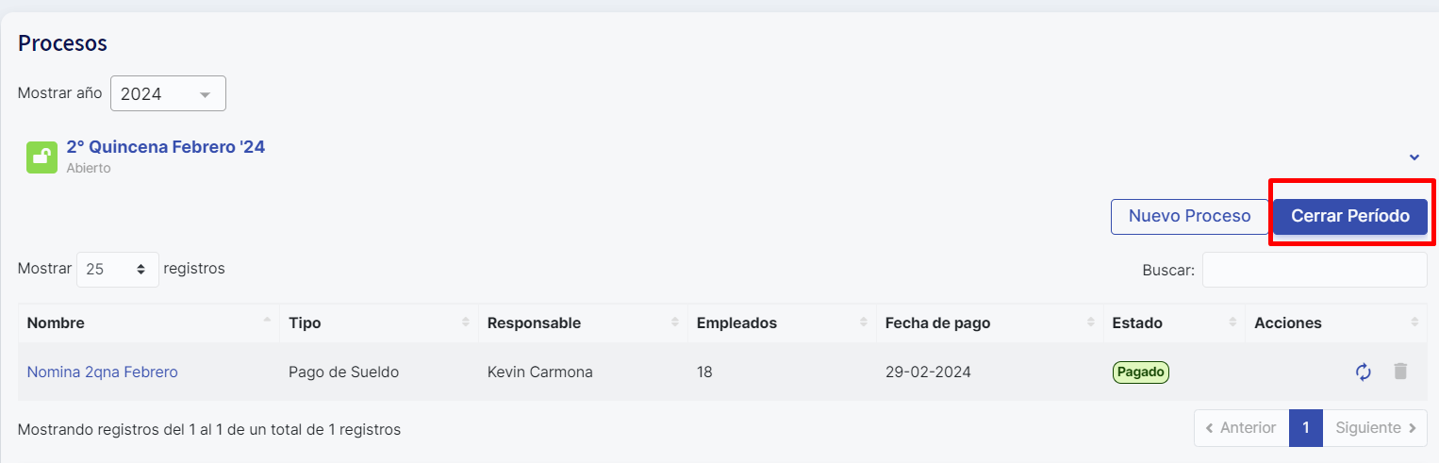
🏁 Cierre del período
Una vez finalizado el proceso de pago, puedes cerrar el período de forma normal.
✅ Paso final: Haz clic en el botón “Cerrar período” para completar el ciclo.
Esto asegura que toda la información quede registrada correctamente y tu plataforma se mantenga actualizada.

Slide 18


Slide 19


















































Emojis 🙌
¡Copia y pega lo que necesites! No modificar colores o alterar su forma original.

Slide 20






Imagenes a color 🙌
¡Copia y pega lo que necesites! No modificar colores o alterar su forma original.
Fotos a color

Slide 21
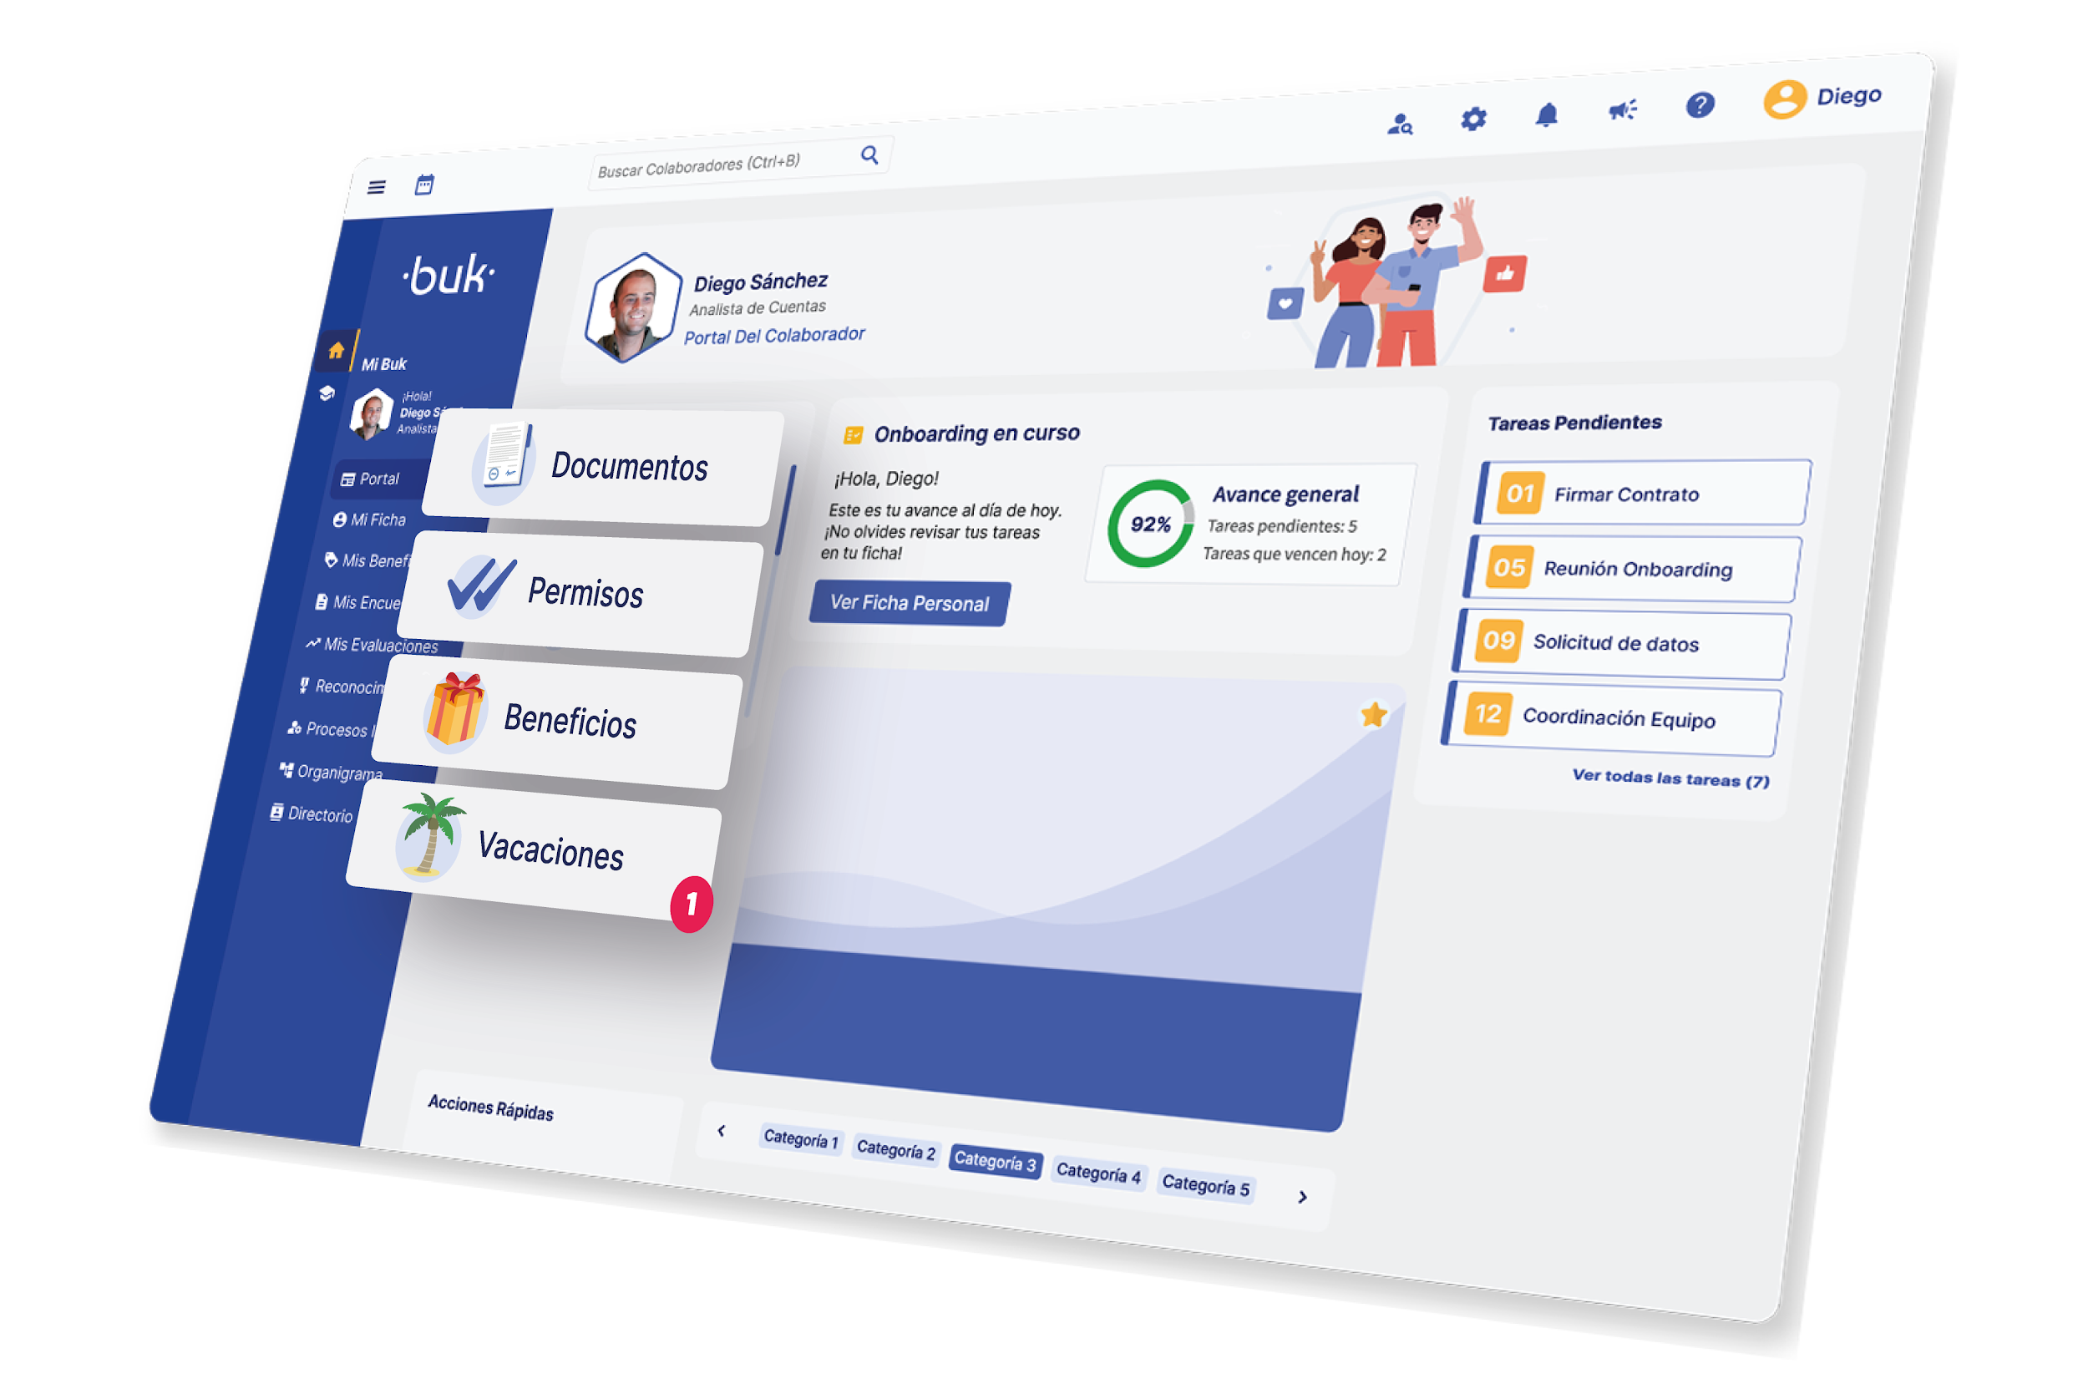
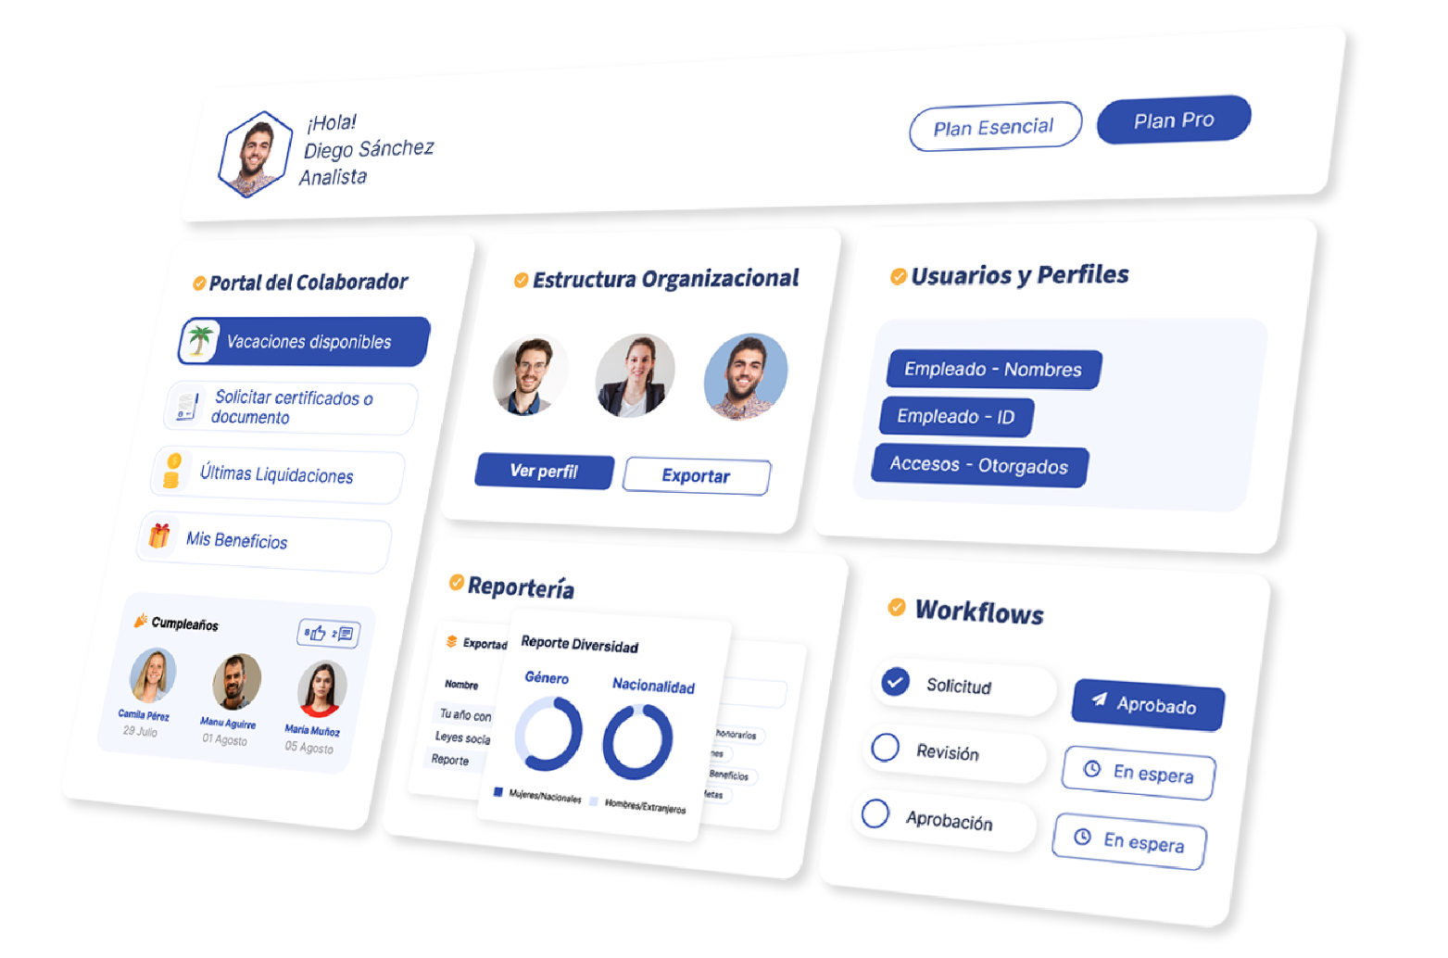
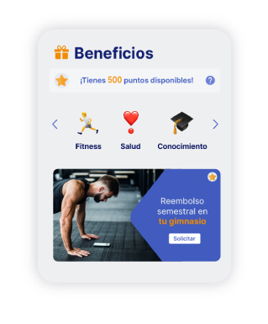
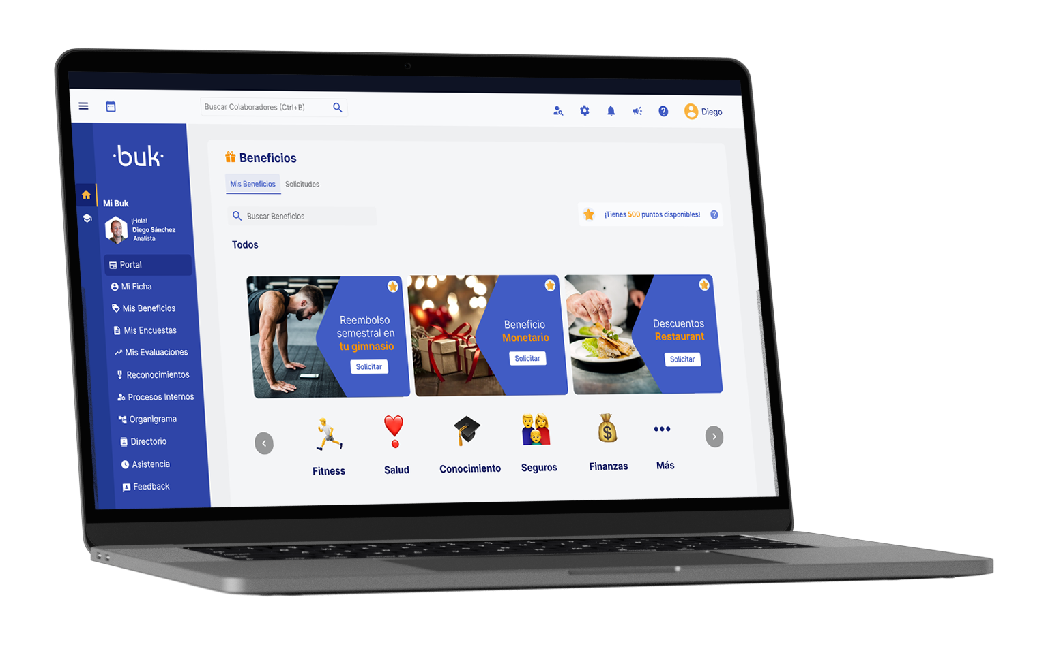
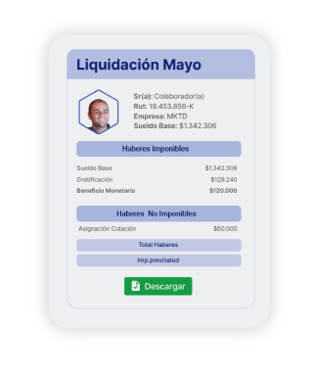
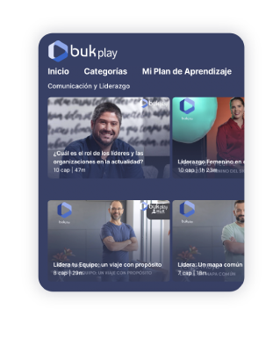
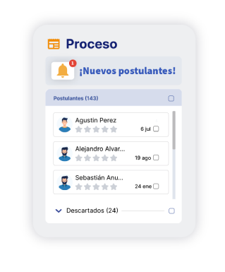
Producto 🙌
¡Copia y pega lo que necesites! No modificar colores o alterar su forma original.

Slide 22



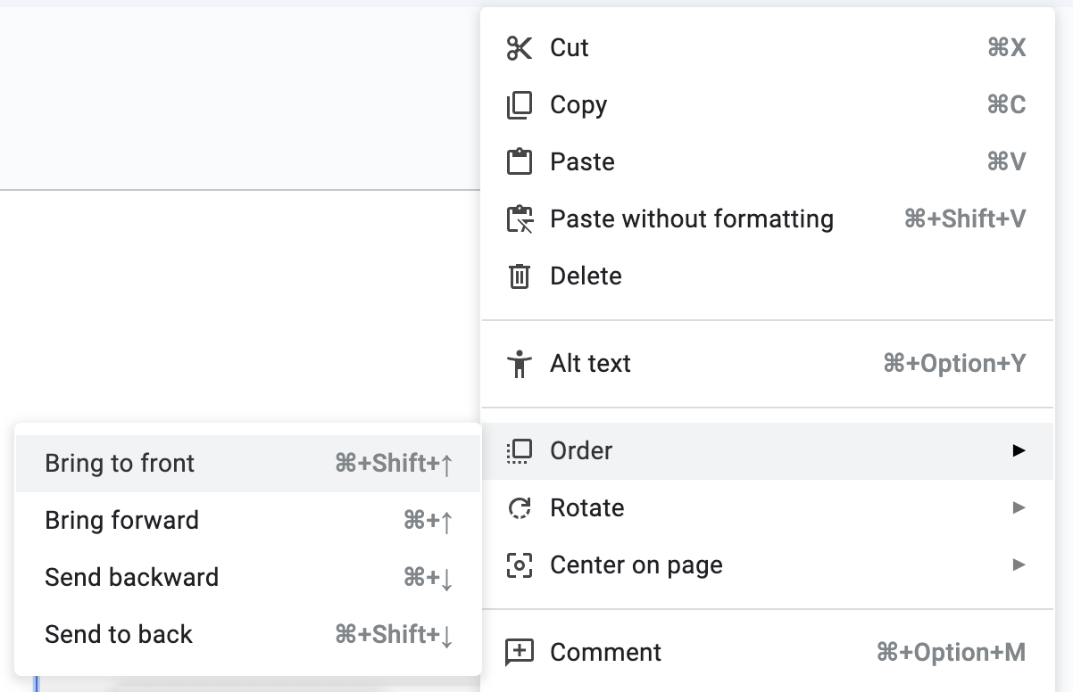
Cómo cambiar la imagen 🙌
Al Final de esta ppt encontrarás un marco de foto blanco que puedes copiar y pegar sobre la imagen que selecciones
Imagen seleccionada
Haz doble click sobre la imagen y regula los bordes para que quede cuadrada
Copia y pega sobre la imagen
Copia el cuadro de la slide 18 y pegalo sobre la imagen ya recortada
Si al pegarlo queda abajo de la foto,
Haz click derecho y selecciona esta opción

Slide 23
Marco de foto 🙌
¡Copia y pega lo que necesites! No modificar colores o alterar su forma original.

Slide 24
Indicaciones
Basarse en el diseño de la presentación existente. Intentar seguirlo lo más parecido posible, si es necesario separar la información por el espacio, no duden en hacerlo.
Asegurarse que los textos terminen antes de que topen con el logo BUK.
Revisar que los textos vayan justificados y alineados.
Uso de imágenes o emojis:
Utilizar estos recursos solo si es necesario, no explotar o abusar de los recursos gráficos.
Tipografías a usar:
Para los títulos de las presentaciones Source Sans Pro Bold.
Para los cuerpos de texto: Source Sans Pro Normal.
Logos:
En las portadas va el logo Buk + Gestión de Personas.
En las diapositivas que no son portadas va solo el logo Buk.

